Slide 1

学术科技部
Synergistically utilize technically sound portals with frictionless chainsSynergistically

Slide 2

CONTENTS
日常工作
活动概览
招新倾向
下属组织介绍

Slide 3
01
日常工作

Slide 4

日常工作
承包学术性讲座
举办科创比赛
开展学风建设
组织各类知识讲座、经验交流会等学术活动，讲座涵盖最新科技、大企业交流、师兄指点迷津等
举办各种科创比赛，并协助学校组织科技文化节等重大学术科技活动
配合学院开展学风建设，负责对接各班科创委员和学风督导员，加强与班级之间的联系为同学们营造良好的学习科创氛围

Slide 5
02
活动概览

Slide 6
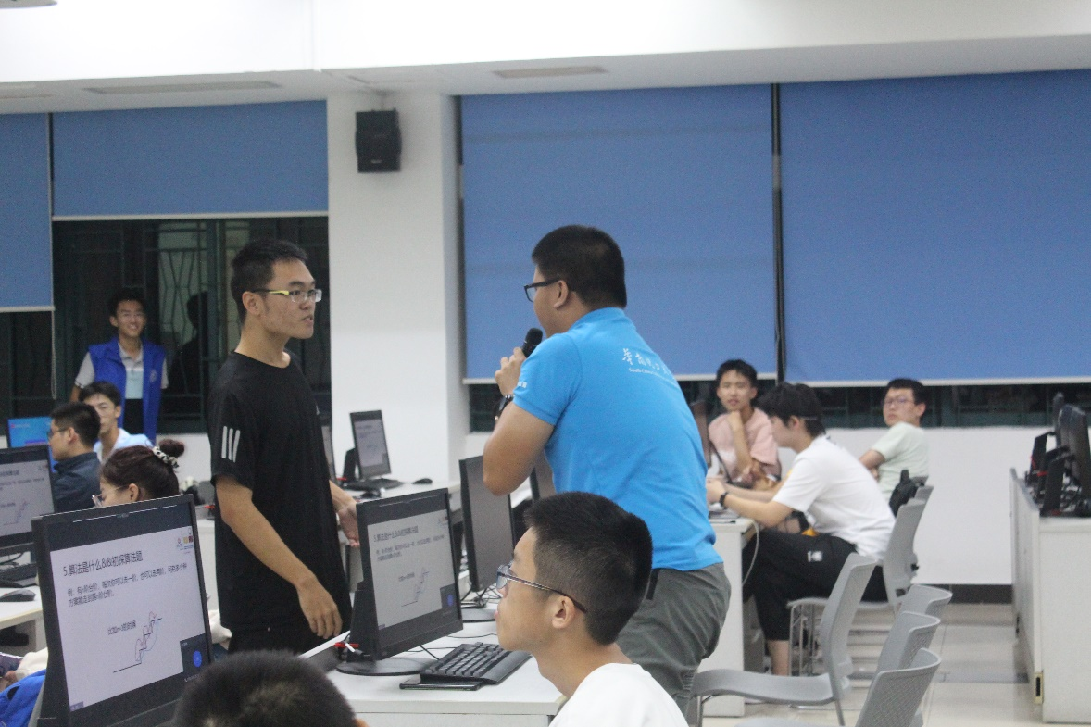
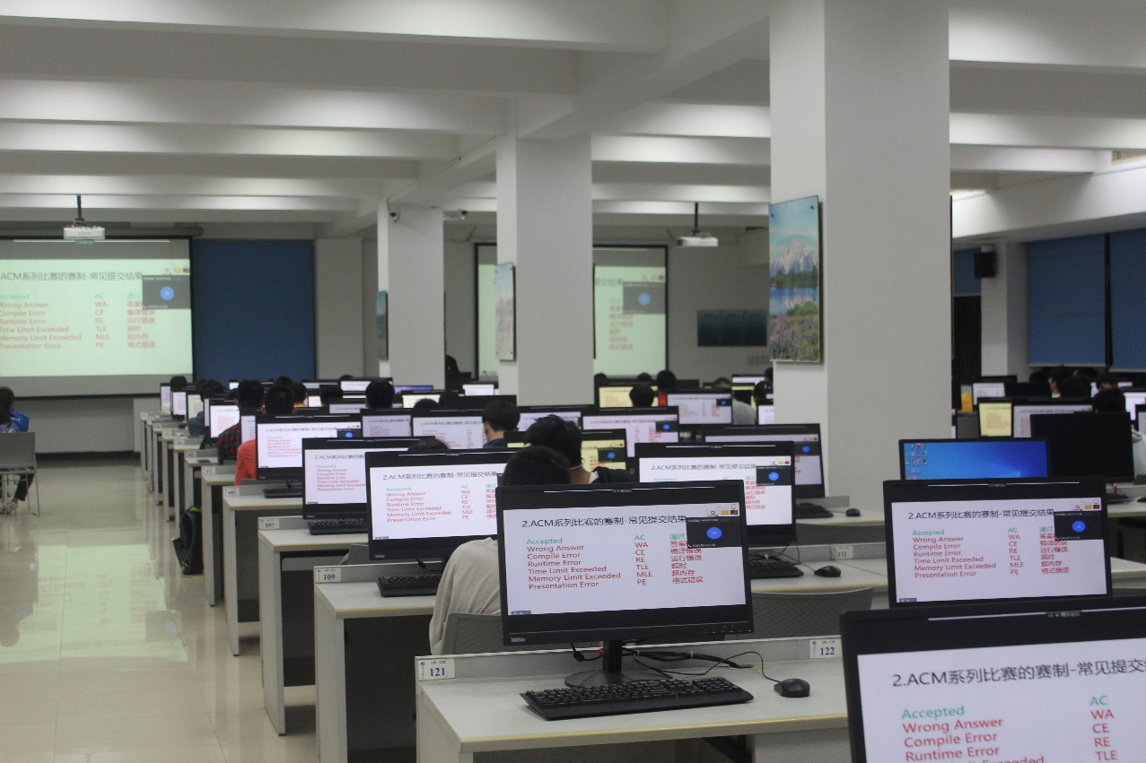
软件学院ACM集训队宣讲会

Slide 7
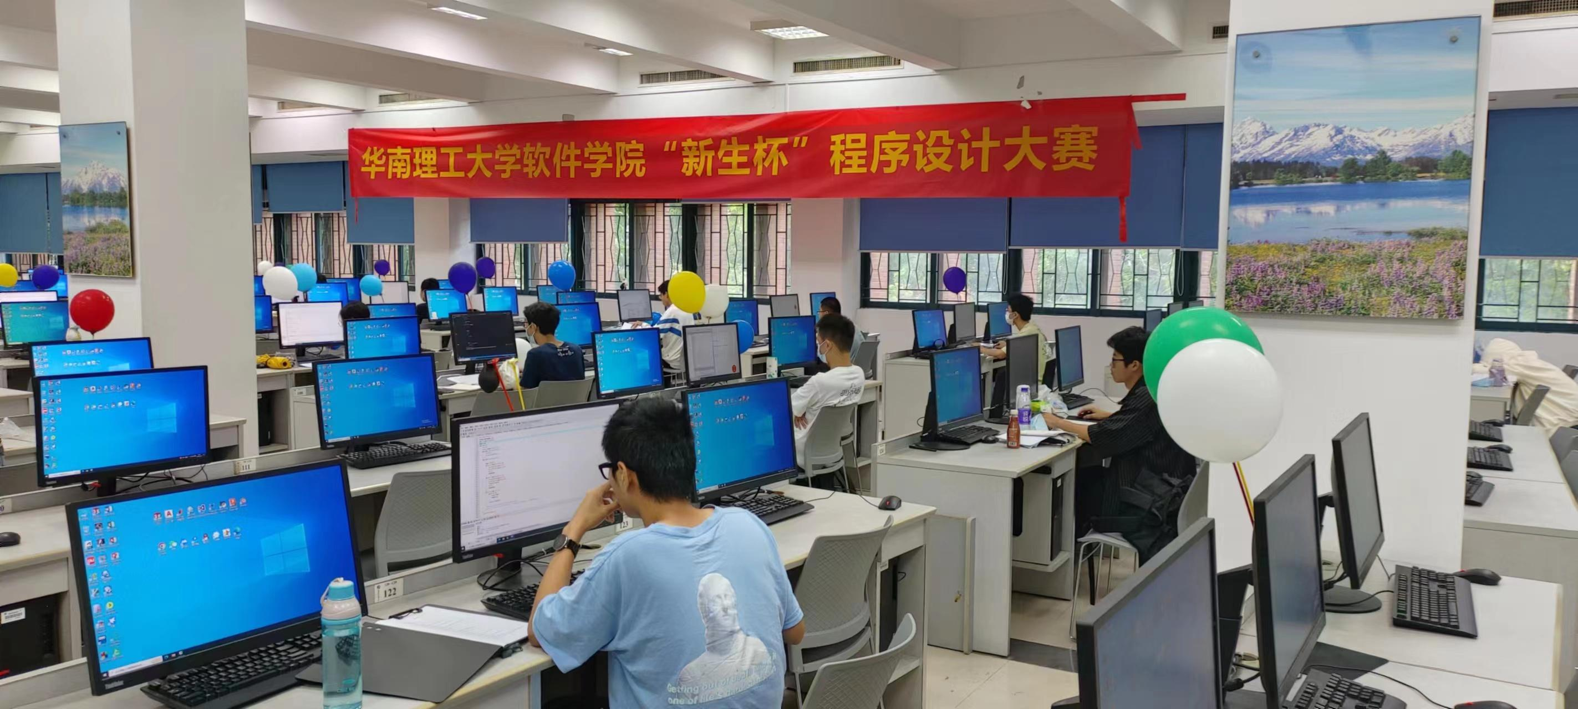
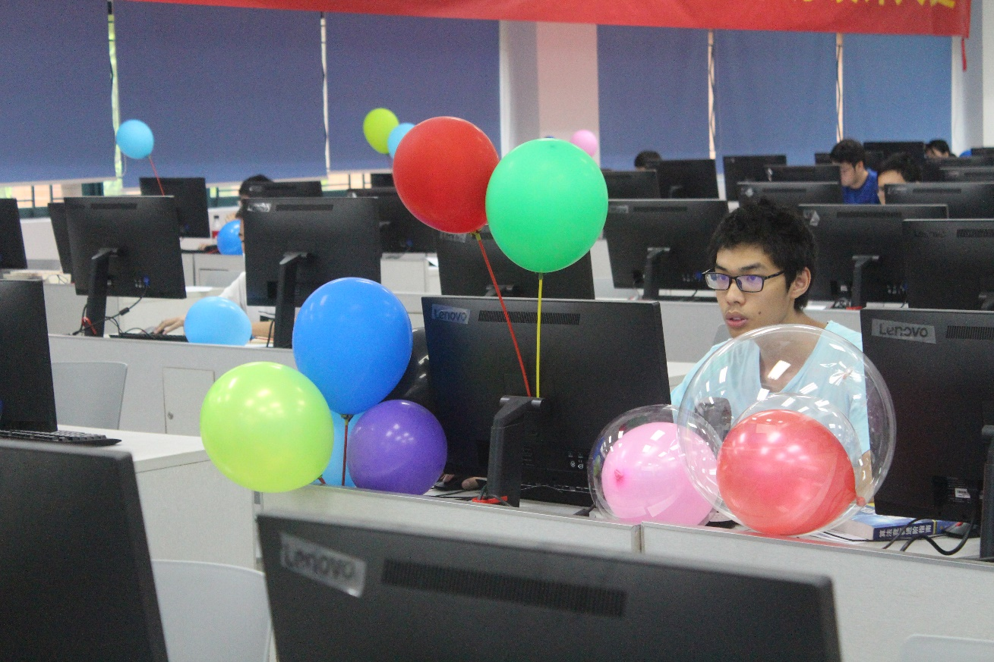
新生杯ACM程序设计大赛

Slide 8
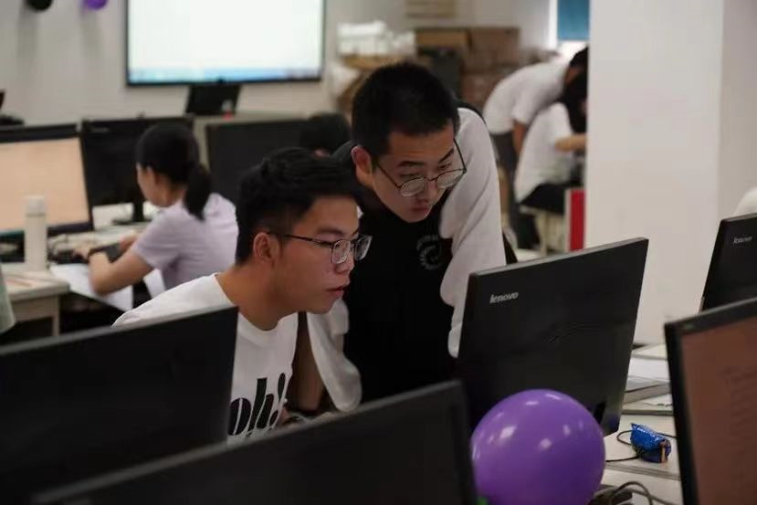
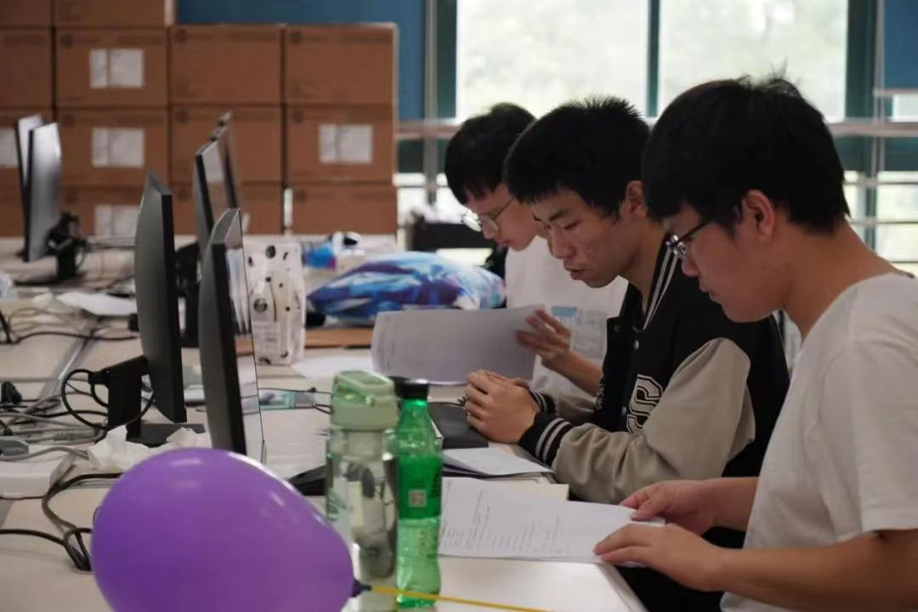
“鼎甲杯”程序设计大赛

Slide 9
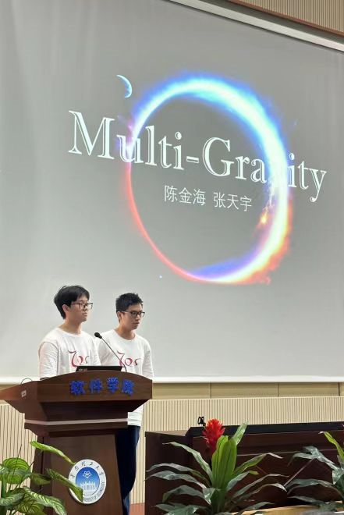
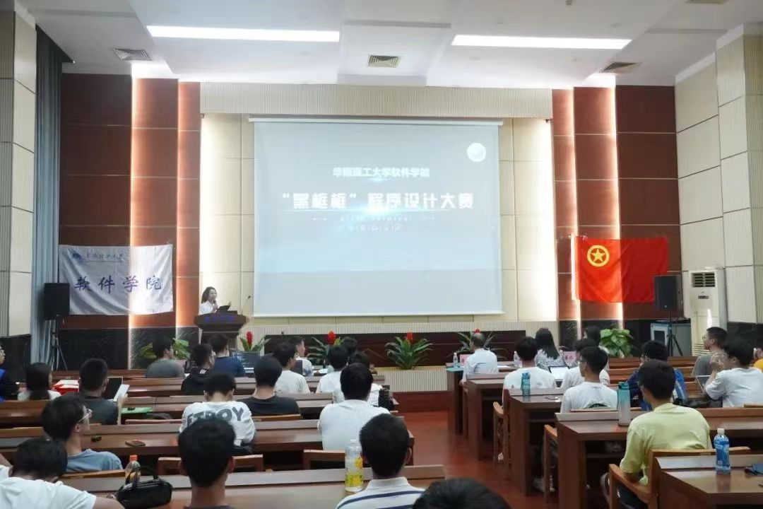
黑框框程序设计大赛

Slide 10
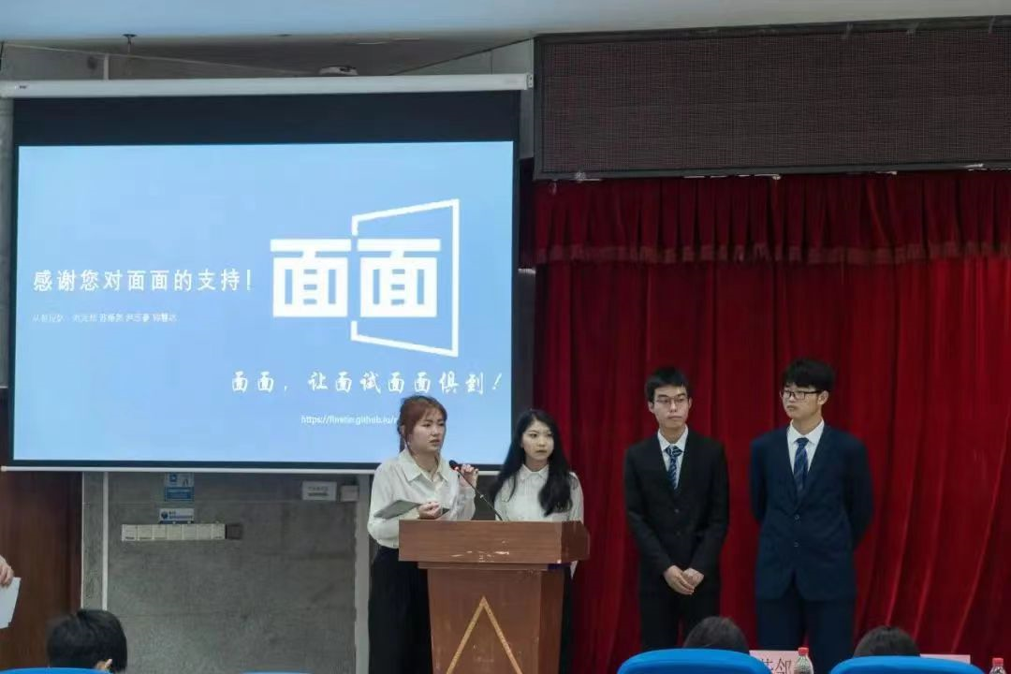
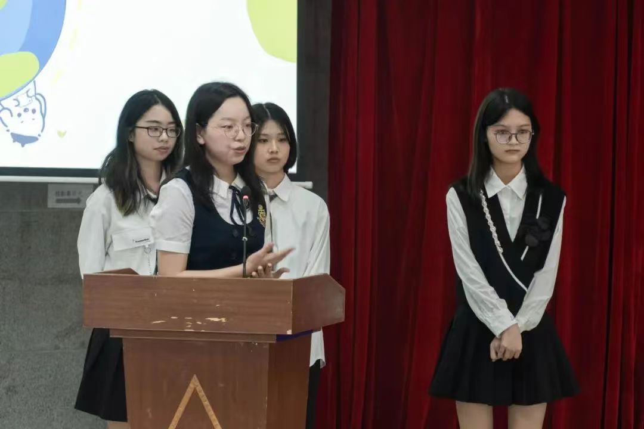
保利威“直播+”软件设计大赛

Slide 11
03
招新倾向

Slide 12
招生倾向
WEAKNESS
有执行力
热情
我们需要
有责任
做事认真
如果你还会吹气球！那就更好啦！！！

Slide 13

我们会对你进行尽心尽责的培养！
科创情报
认识大牛前辈
组织策划
与企业交流的机会
如果想点亮更多的技能树，就加入我们吧！
TITLE TEXT
PPT模板 http://www.1ppt.com/moban/

Slide 14
04
下属组织介绍

Slide 15
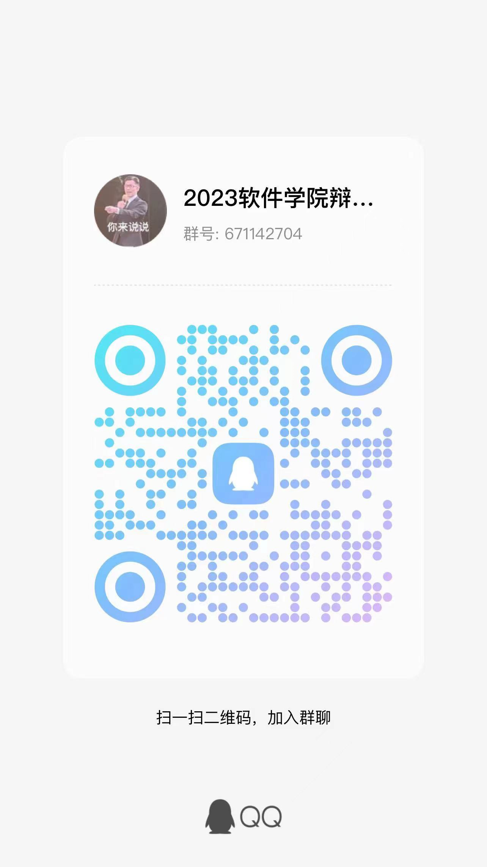
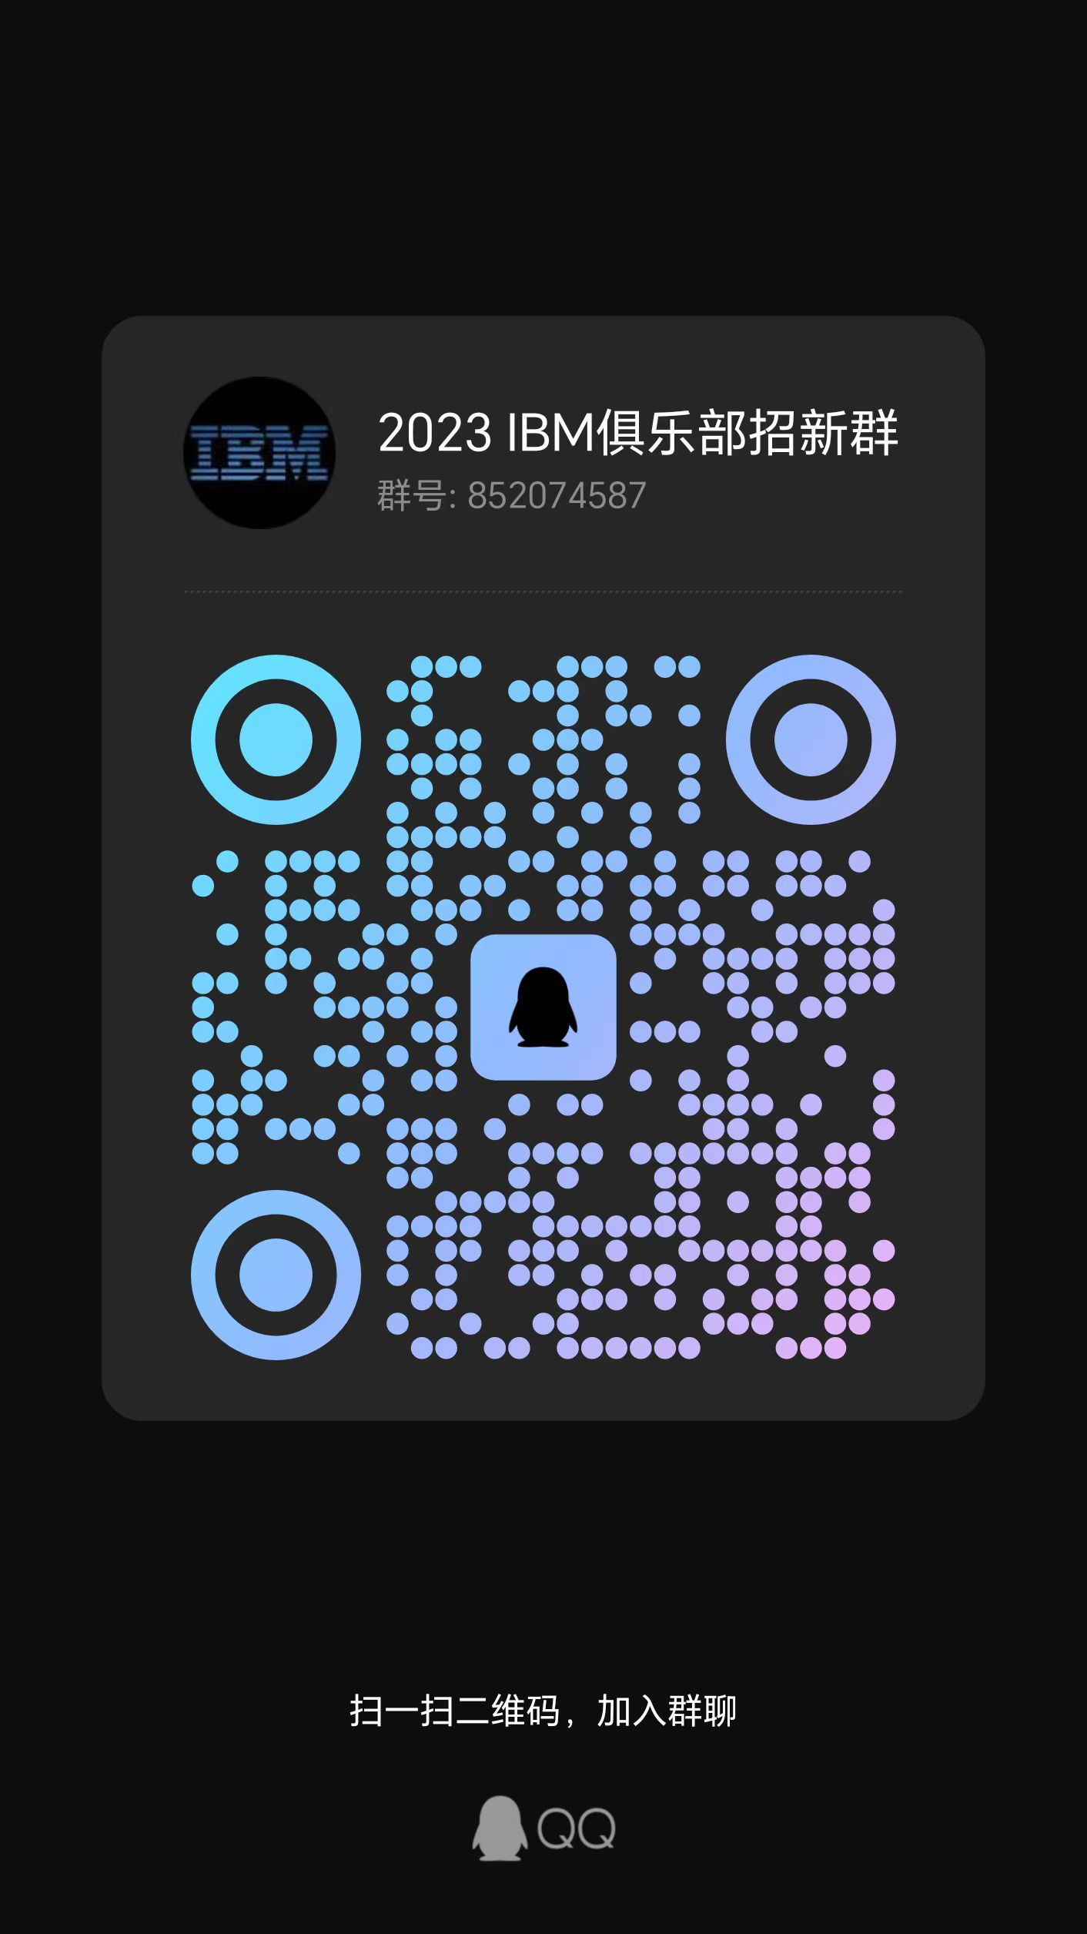
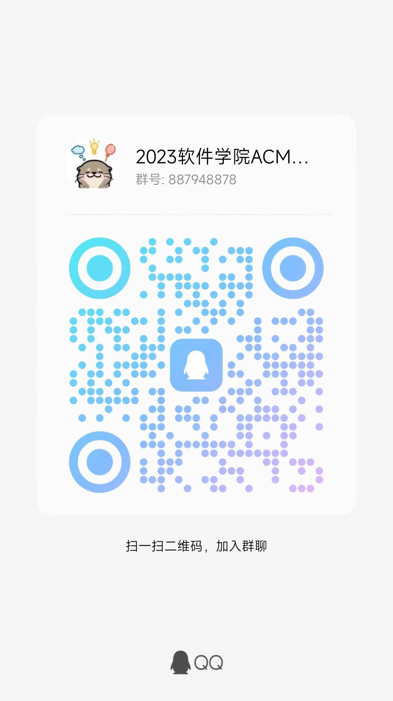
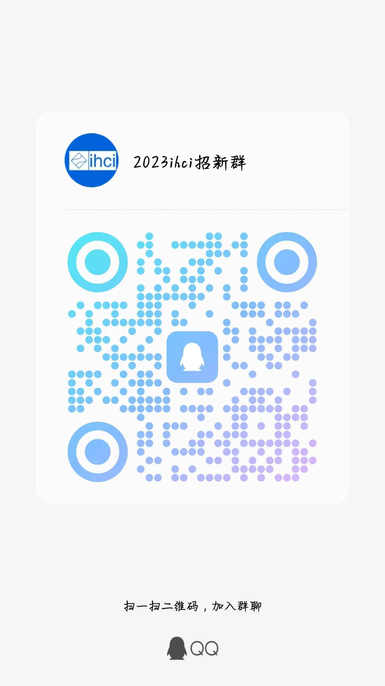
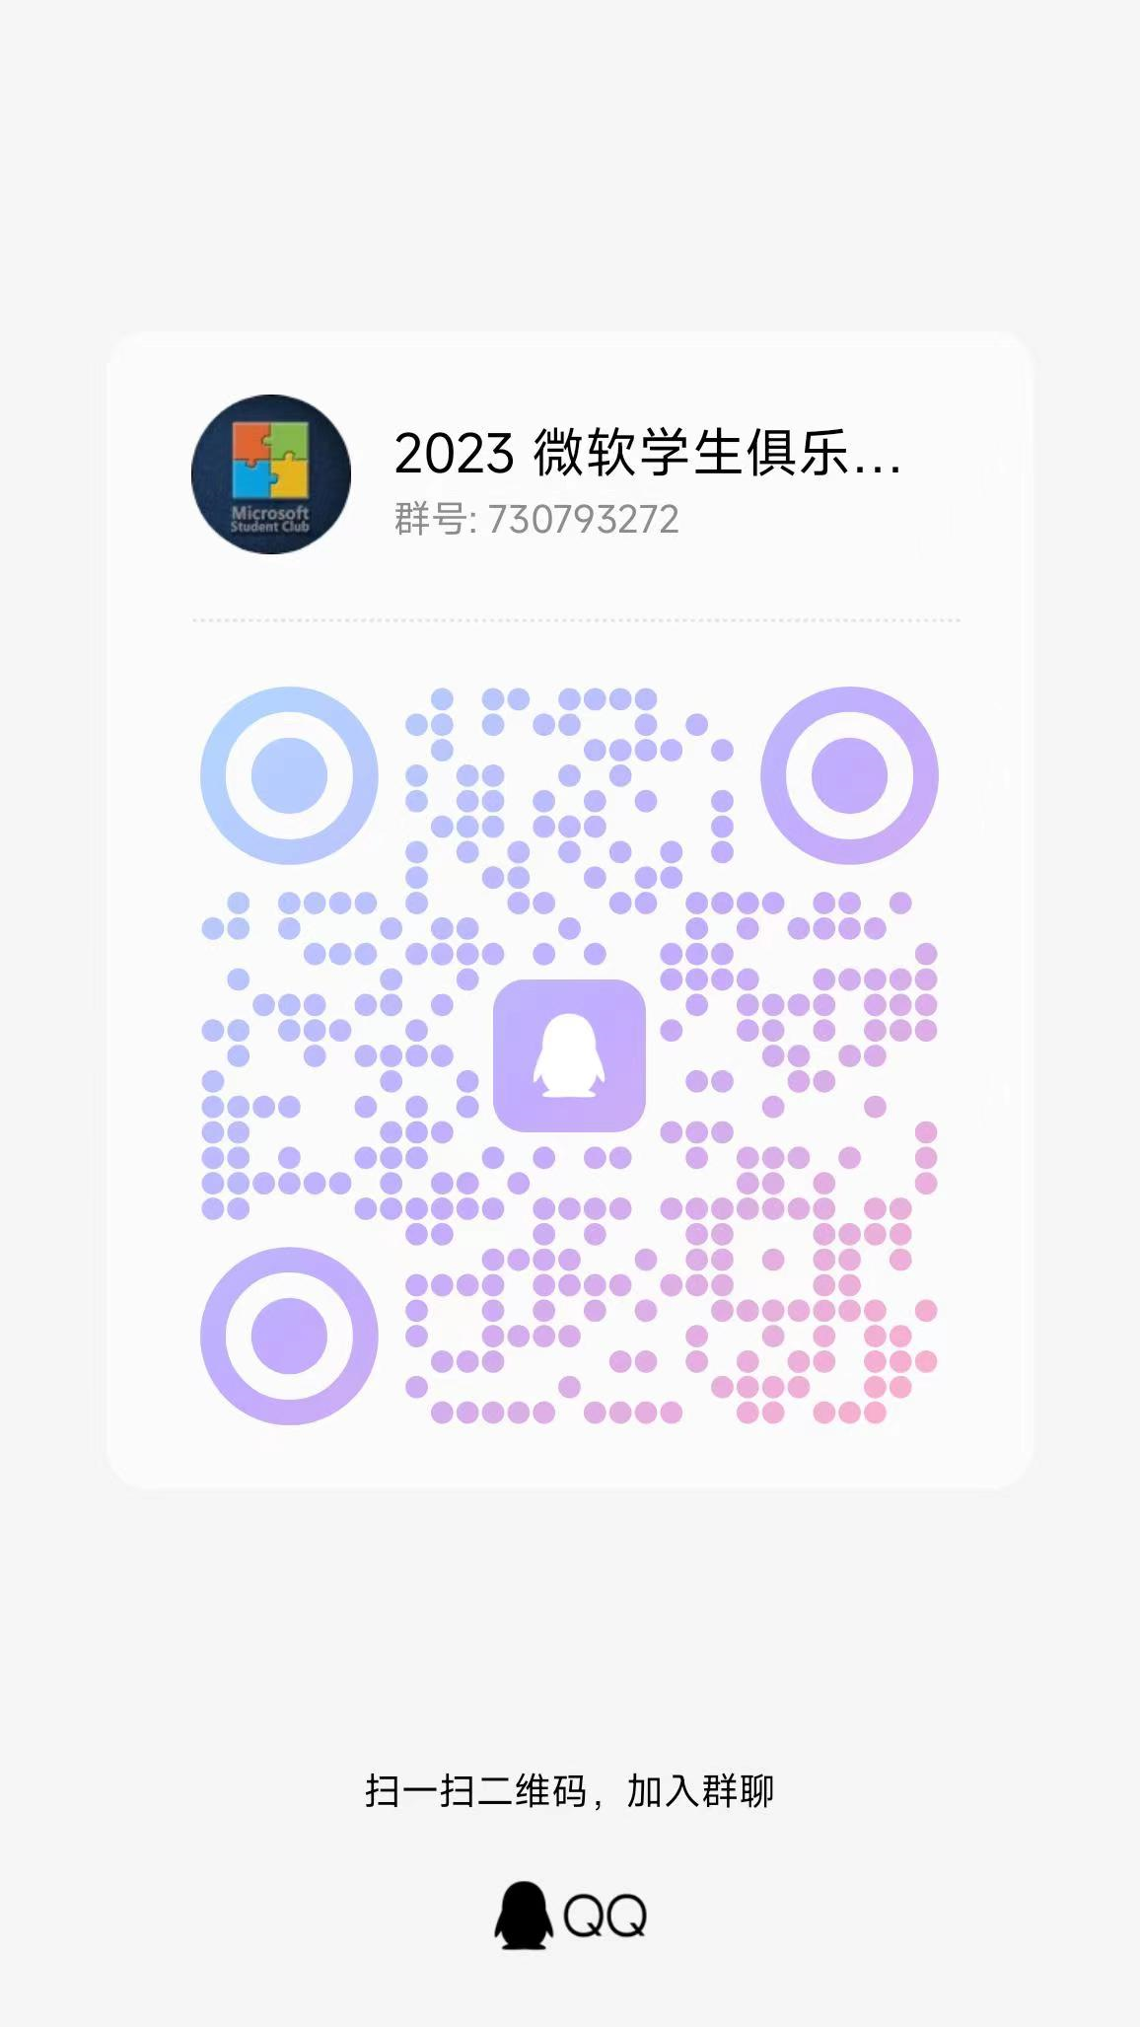
辩论队
IBM俱乐部
ACM集训队
iHCI俱乐部
微软学生俱乐部
PPT模板 http://www.1ppt.com/moban/

Slide 16
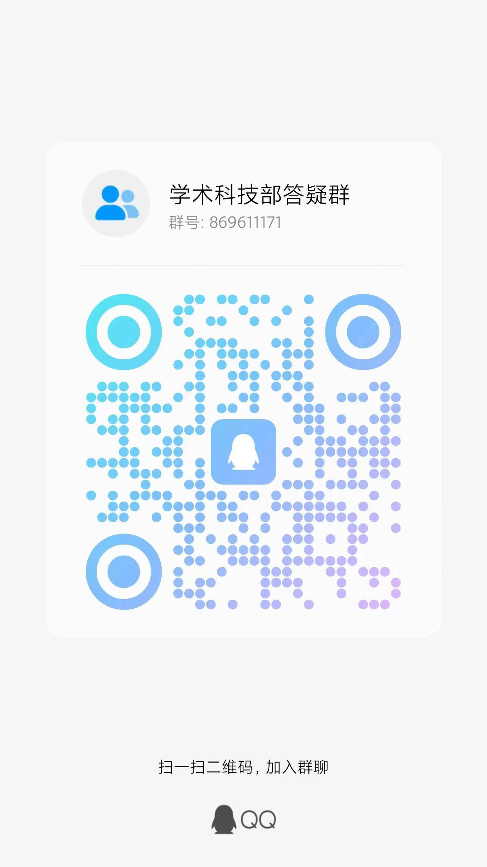
答疑

Slide 17
THANKS
Synergistically utilize technically sound portals with frictionless chainsSynergistically

